Slide 1

Fİnansal pİyasalarda yapay zeka
Hazırlayan: MİRAÇ BAL

Slide 2

Projenİn amacı ne ?
Bu projenin amacı, finansal piyasalarda yatırım yapan bireylerin doğru hisse senedi, kripto para veya emtiayı doğru zamanda alıp satmalarını sağlayarak para kazanmalarına yardımcı olmaktır. Projemiz, yapay zeka ve makine öğrenmesi tekniklerini kullanarak yatırımcılara daha bilinçli ve stratejik yatırım kararları almaları için gerekli araçları sunmayı hedeflemektedir.

Slide 3
Neden bu proje ?
Artan Yatırımcı Sayısı: Borsada yatırımcı sayısı son yıllarda önemli ölçüde artmış, Borsa İstanbul’daki yatırımcı sayısı 9.2 milyon kişiye ulaşmıştır. Türkiye’de toplam 34 milyon yatırımcı bulunmaktadır ve bu sayı dünya genelinde yarım milyar kişiyi bulmaktadır.
Teknik Bilgi Eksikliği: Çoğu yatırımcı, teknik analiz bilgisine sahip olmadığı için yatırım kararlarını sağdan soldan duydukları bilgiye dayandırmaktadır. Bu da beklenmeyen zararlar ve kayıplara yol açmaktadır.

Slide 4
Neden bu proje ?
Duygusal Kararlar: Yatırımcılar genellikle duygusal kararlar alır ve bu kararlar genellikle rasyonel analizlerden ziyade korku, heyecan veya umut gibi duygulara dayanır. Bu durum, yatırımcıların beklenmedik kayıplar yaşamasına neden olabilir. Yapay zeka, duygusal önyargılardan bağımsız kararlar alarak yatırımcıların daha mantıklı ve stratejik hareket etmelerini sağlar.
Teknolojinin Gücü: YZ ve MÖ teknolojileri, büyük veri analizi ve tahmin modelleri ile yatırımcıların daha doğru kararlar almasına yardımcı olabilir.

Slide 5

Nasıl bir sistem izleyebiliriz
Tarihi Fiyat hareketlerini ve teknik analiz verilerini birleştirip uygun algoritmalarla eğitebiliriz.
Regresyon problemi ve sınıflandırma (etiketleme) problemi olarak 2 farklı yaklaşımla ele alabiliriz.
Performans değerlendirme metriklerinin yanında backtestler ile performans değerlendirilebilir.

Slide 6
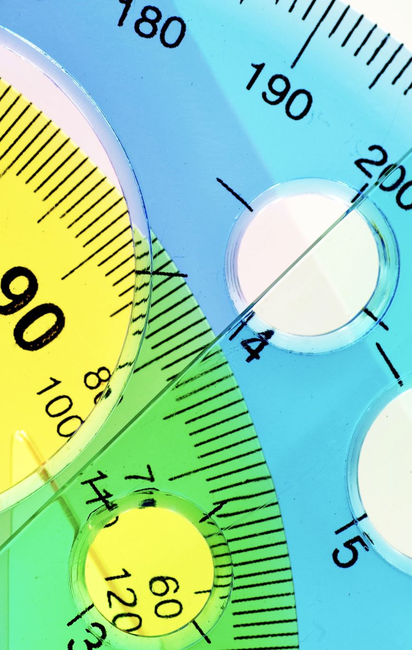
Hangi verileri kullanacağız ?
Tarihi fiyat verileri ve teknik göstergeler (EMA, RSI vb.) kullanılarak veri seti oluşturulacak.
Verileri APİ/Veri Terminal Sitelerinden sağlanacak. Teknik analiz verileri için TA-Lib kütüphanesi kullanılabilir.

Slide 7
Fiyat verileri nelerdir ?
Açılış (open) : Seansın başlangıcında varlığın fiyatı.
Kapanış (close) : Seansın sonunda varlığın fiyatı.
Yüksek (high) : Seans sırasında varlığın ulaştığı en yüksek fiyat.
Düşük (low) : Seans sırasında varlığın ulaştığı en düşük fiyat.
İşlem Hacimi (Volume) : Belirli bir zaman diliminde işlem gören varlık miktarı.

Slide 8
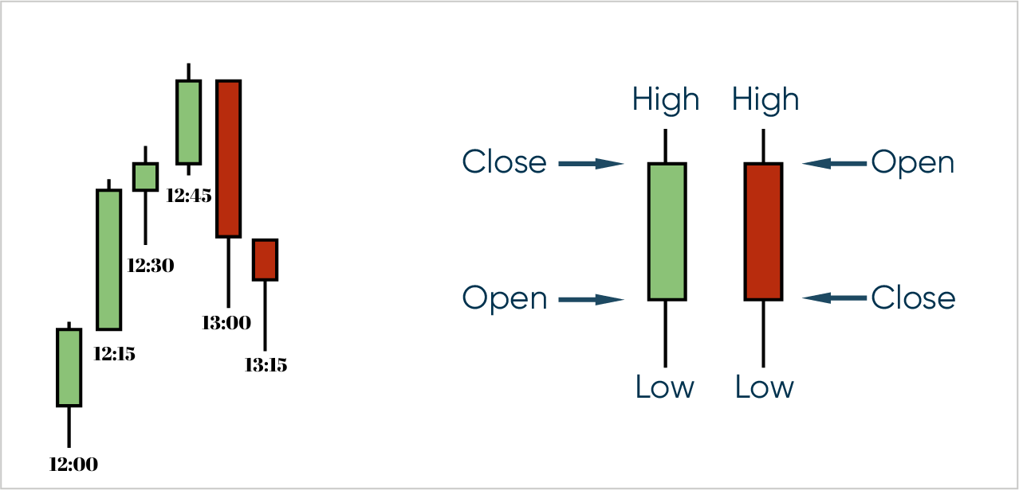
Fiyat Verilerin görseli
Her mum (candle) seçilen periyottaki fiyat değişimini gösteriyor

Slide 9

Teknik analiz nedir ?
Teknik analiz, geçmiş fiyat hareketleri ve işlem hacmi gibi piyasa verilerini analiz ederek gelecekteki fiyat hareketlerini tahmin etmeye çalışan bir finansal analiz yöntemidir. Yalnızca fiyat hareketleriyle ilgilenir. Varlık hakkındaki haberlerle ilgilenmez.

Slide 10
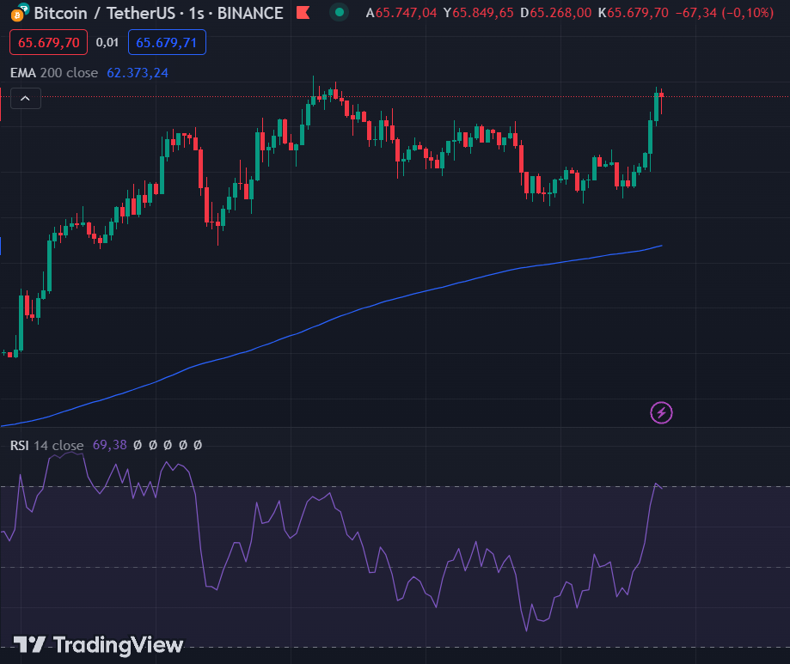
Teknik analiz göstergeleri(Görsel)
EMA, Üstel Hareketli Ortalama fiyat verilerindeki en son değerleri daha fazla dikkate alarak ortalama hesaplayan bir teknik analiz göstergesidir.
RSI, Göreceli Güç Endeksi varlığın fiyat değişikliklerinin hızını ve büyüklüğünü ölçen bir momentum aracıdır. RSI, 0 ile 100 arasında bir değer alır.
MAVİ ÇİZGİ : 200 EMA
MOR ÇİZGİ : RSI

Slide 11
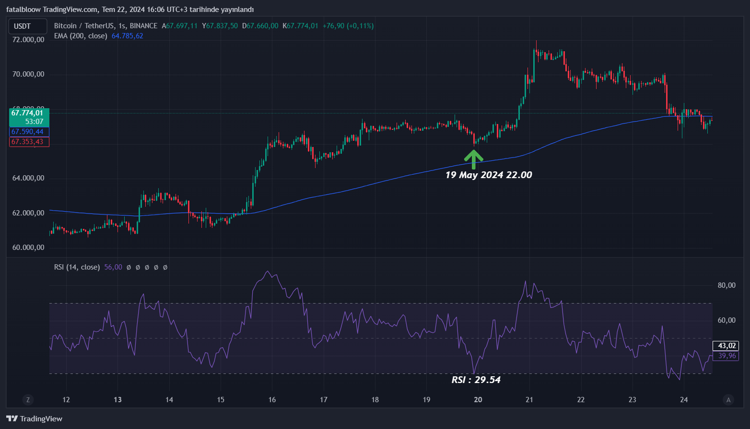
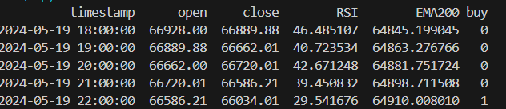
Teknik analiz nasıl kullanılır ?

Slide 12
TEMEL ANALİZ NEDİR ?
Uzun vadeli yatırım kararları için kullanılır ve şirketin içsel değerine odaklanır.
Şirketin gerçek değerini ve gelecekteki büyüme potansiyelini anlamaya yardımcı olur.

Slide 13
Hangi modelleri kullanabiliriz ?
LSTM (Long Short-Term Memory)
Gated Recurrent Unit (GRU)
Transformer Modelleri
Rastgele Ormanlar (Random Forests)
Destek Vektör Makineleri (SVM)
XGBoost Regressor

Slide 14
Piyasa analizi
Türkiye
Borsa İstanbul: Türkiye'de Borsa İstanbul, YZ teknolojilerini entegre ederek işlem süreçlerini ve veri analizini iyileştirmektedir.
Yatırım Uygulamaları: Türkiye'de QNB Finansinvest, İş Yatırım gibi finans kurumları, yatırımcılara YZ tabanlı analiz araçları ve ticaret platformları sunmaktadır.
ABD ve Avrupa
Yatırım Bankaları: Büyük yatırım bankaları (Goldman Sachs, JPMorgan Chase, vb.), YZ ve MÖ teknolojilerini kullanarak yatırım stratejilerini optimize etmektedir.
Hedge Fonlar: Özel hedge fonlar, algoritmik ticaret ve yüksek frekanslı ticaret stratejilerini geliştirmek için YZ kullanmaktadır.

Slide 15

Gelir Modeli: Abonelikler
İş modeli
Farklı Piyasalar için Ayrı Abonelikler:
BIST (Borsa İstanbul), NASDAQ, Kripto, Forex piyasaları.
Ücretsiz Hizmetler ve Geçmiş Kâr Tabloları:
Ücretsiz İşlemler: Kullanıcılara belirli sayıda ücretsiz işlem yapma imkanı sunarak platformumuzun işleyişini deneyimlemelerini sağlayacağız.
Geçmiş Kâr Tabloları: Kullanıcılar, geçmişteki başarılı işlemlerimizi ve elde edilen kârları inceleyerek güven kazanacak ve platformumuza olan ilgileri artacaktır.

Slide 16
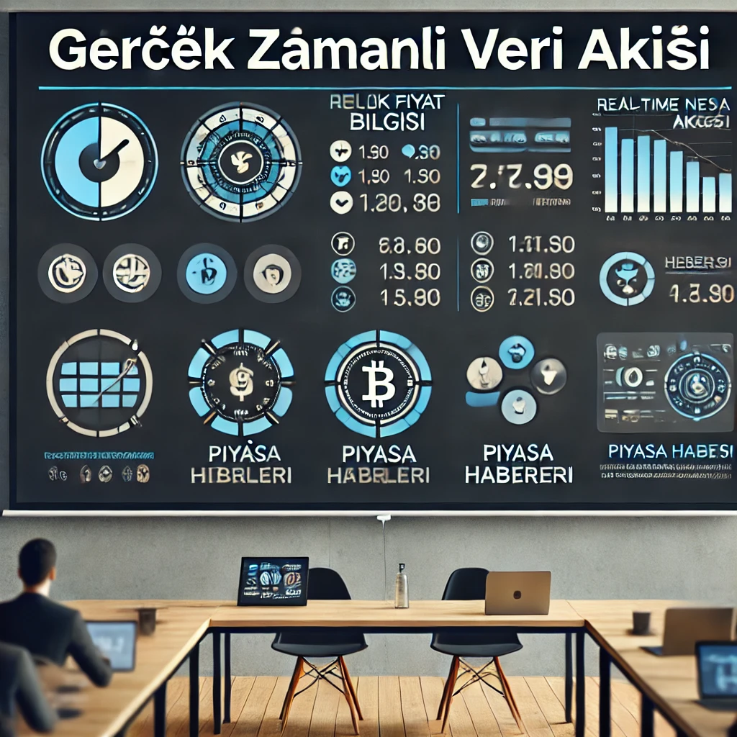
Uygulama ve Web Sitesinde Olabilecek Özellikler (Features)
Gerçek Zamanlı Veri Akışı
Anlık Fiyat Bilgisi: Kullanıcılar, yatırım yaptıkları hisse senetleri, kripto paralar ve diğer finansal araçların anlık fiyat bilgilerini takip edebilirler.
Piyasa Haberleri: Güncel piyasa haberleri ve analizler ile kullanıcılar, yatırım kararlarını destekleyecek bilgiye hızlıca ulaşabilirler.

Slide 17
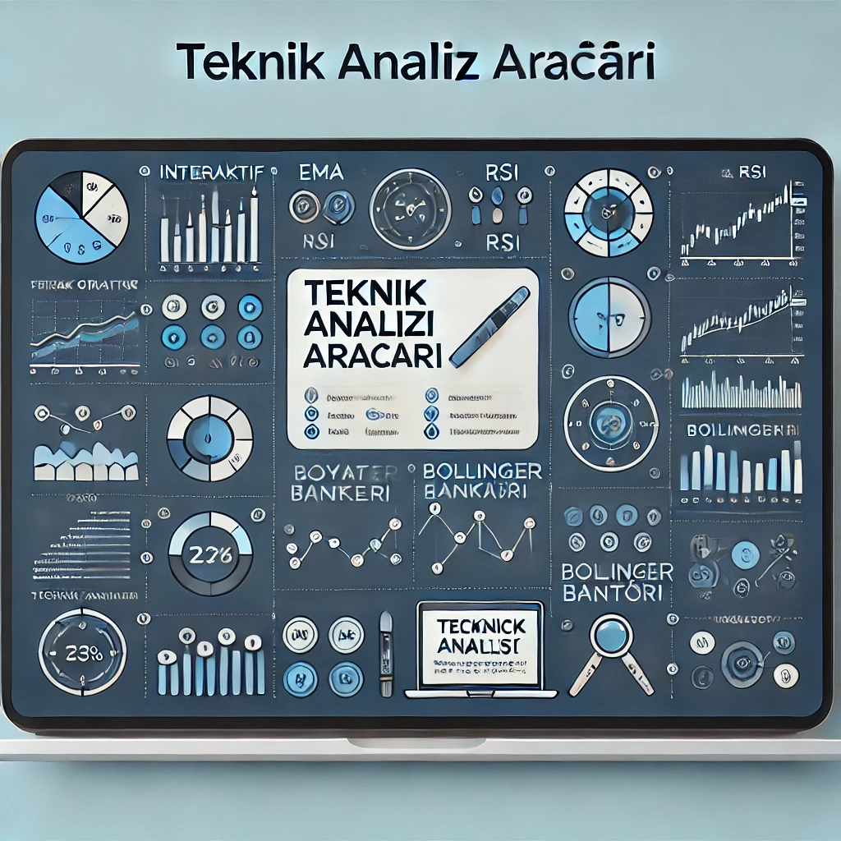
features
Teknik Analiz Araçları
Grafikler ve Göstergeler: Kullanıcılar, fiyat hareketlerini ve teknik göstergeleri (EMA, RSI, MACD vb.) görselleştiren interaktif grafikler üzerinde analiz yapabilirler.
Teknik İndikatörler: EMA, RSI, Bollinger Bantları gibi popüler teknik analiz indikatörlerini grafiklere ekleyerek derinlemesine analiz yapma imkanı.

Slide 18
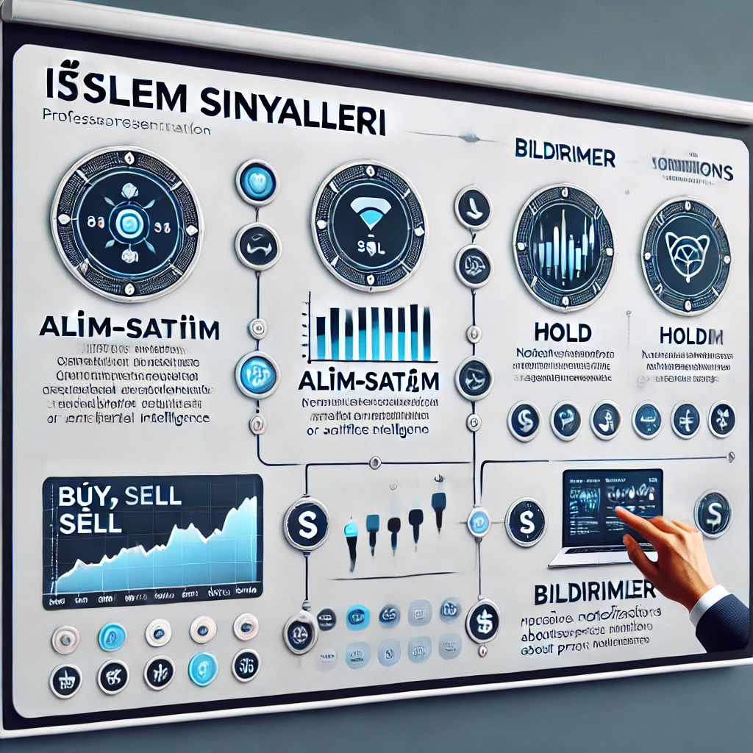
features
İşlem Sinyalleri
Alım-Satım Sinyalleri: Yapay zeka tarafından üretilen alım (buy), satım (sell) ve bekleme (hold) sinyalleri ile kullanıcıların doğru zamanda işlem yapmalarını sağlamak.
Bildirimler: Kullanıcılar, belirli sinyaller veya fiyat seviyeleri hakkında anında bildirim alarak hızlıca harekete geçebilirler.

Slide 19
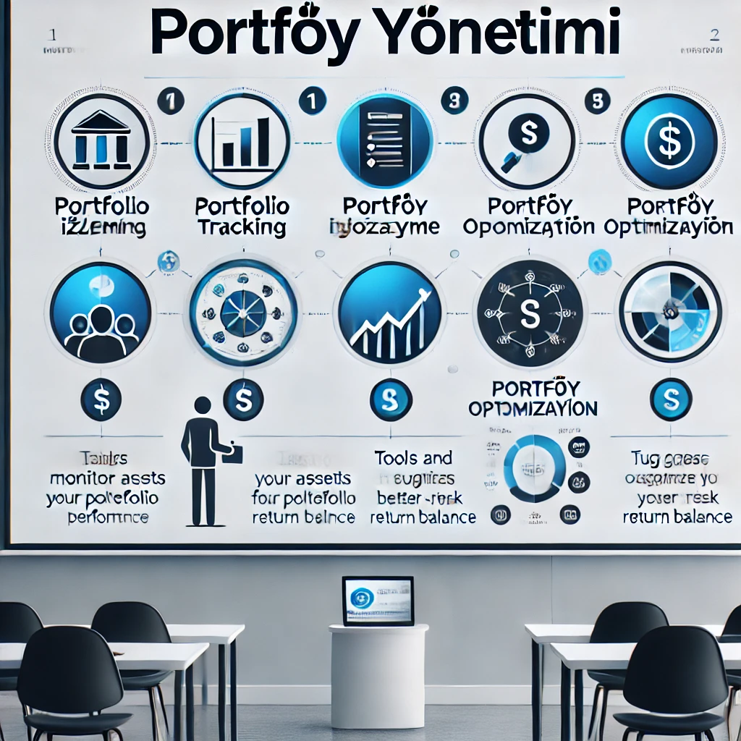
features
Portföy Yönetimi
Portföy İzleme: Kullanıcılar, sahip oldukları varlıkları ve bu varlıkların performansını takip edebilirler.
Portföy Optimizasyonu: Kullanıcıların portföylerini optimize etmelerine yardımcı olacak araçlar ve öneriler.

Slide 20

Gider tahminleri
Yazılım Geliştirme ve Bakım
Web Sitesi
Mobil Uygulama
Sunucu ve Hosting
API ve Üçüncü Taraf Hizmetler
Finansal Veri API’leri
Bulut Servisler
Pazarlama ve Reklam Maliyetleri

Slide 21
Swot analizi
Strengths (Güçlü Yönler)
Türkiyede yatırımcı sayısının son yılda neredeyse 2’ye katlanmasına rağmen finansal okur-yazarlığın düşük olması.
Diğer yapay zeka projelerindeki en büyük sorunlardan biri olan verinin yetersiz/anomali/dağınık olması gibi bir problem yok. Temiz bir veriyle çalışacağız.
Farklı yapay zeka ve makine öğrenmesi modellerini deneme ve optimize etme esnekliği

Slide 22
Weaknesses (Zayıf Yönler)
Yapay zeka modellerinin eğitimi uzun sürebilir ve yüksek hesaplama gücü gerektirebilir.
Çalışacağımız veriler için finansal piyasalarda temel bilgi gerekiyor.
Kullanıcıların yeni bir teknolojiye (yapay zekaya) güven duyması zaman alabilir.
Piyasa koşulları hızla değiştiğinden, modellerin sürekli güncellenmesi ve yeniden eğitilmesi gerekebilir.

Slide 23
Opportunities (Fırsatlar)
Türkiye'de ve dünya genelinde yapay zeka ve makine öğrenmesine olan ilginin artması, projeye olan talebi artırabilir.
Finansal veri kaynaklarının artması ve erişilebilirliğinin kolaylaşması.
Teknoloji ve inovasyon projelerine yatırım yapmak isteyen yerli ve yabancı yatırımcıların ilgisi.
Diğer fintech firmaları, bankalar, yatırım şirketleri ve teknoloji sağlayıcıları ile stratejik ortaklıklar kurma.
Abonelik tabanlı hizmetler, premium üyelikler ve reklam gelirleri gibi yeni iş modelleri geliştirme fırsatları.

Slide 24
Thread (Tehditler)
Kullanıcıların yeni teknolojilere adaptasyonu ve güven sorunları.
Kullanıcıların yüksek beklentilerini karşılayamama ve memnuniyetsizlik yaratma riski.
Finansal piyasaların beklenmedik değişiklikleri ve kriz dönemleri.
Finansal hizmetler ve veri gizliliği konusundaki yasal düzenlemeler ve kısıtlamalar.

Slide 25
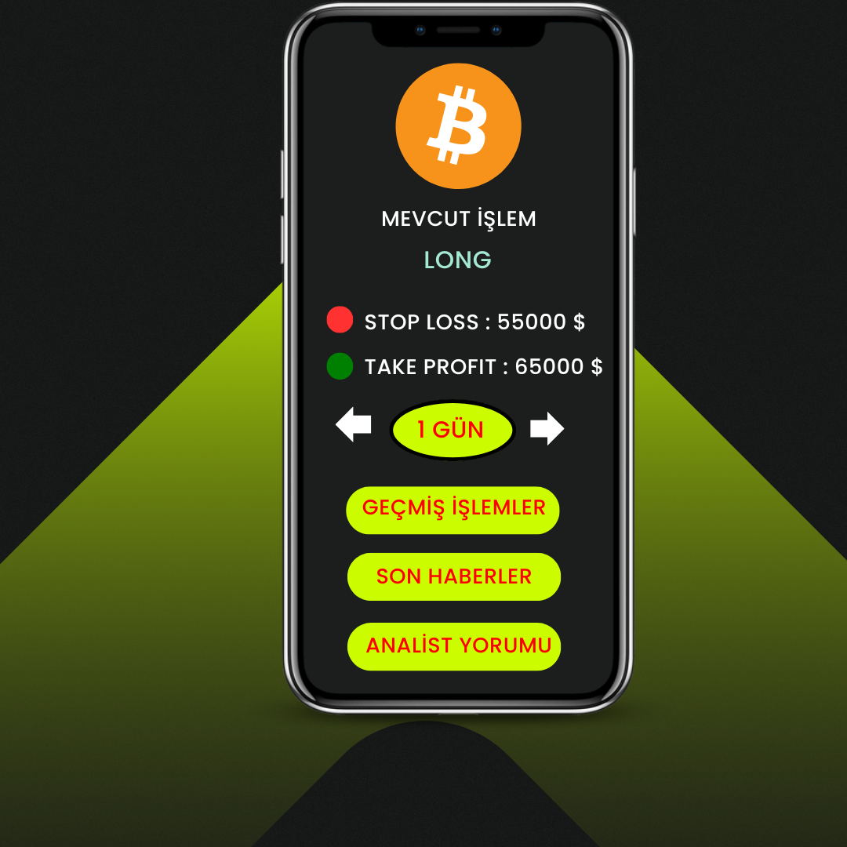
PROTOTİP ÇALIŞMA

Slide 26
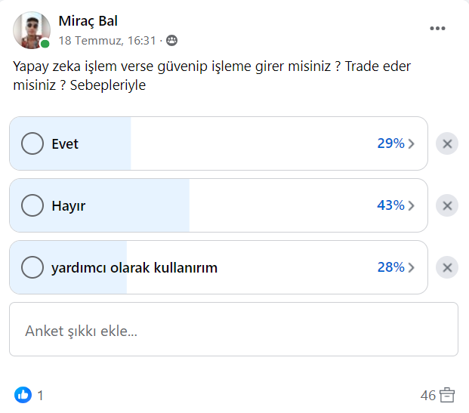
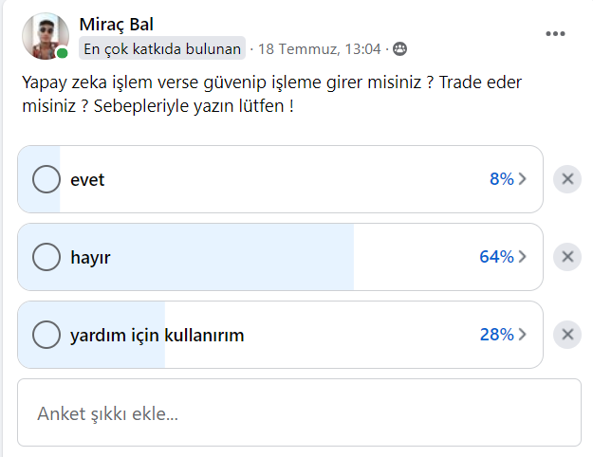
2 ANKET SONUCU

Slide 27

VAKİT AYIRDIĞINIZ İÇİN TEŞEKKÜRLER

